Slide 1
外部被ばくと内部被ばくの線量評価
原子力災害医療 専門研修
中核人材-4
国立研究開発法人量子科学技術研究開発機構
Ver.202309
Notes:
時間；40分
内容
被ばく線量評価
線量評価の方法
実効線量
血球数による線量推定
染色体解析による外部被ばく線量推定
前駆症状と被ばく線量
個人線量計による算定方法
線量推定
再構築
内部被ばくの特殊性
内部被ばく線量評価の方法
内部被ばくの線量（預託実効線量）
体外計測法とバイオアッセイ法
預託実効線量の算出

Slide 2
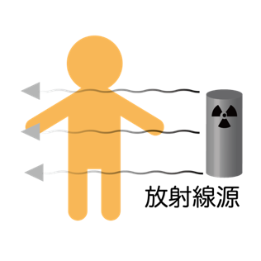
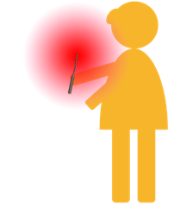
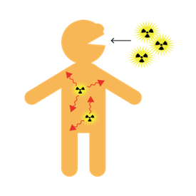
被ばく線量評価
外部被ばく
全身被ばく
どの程度被ばくしたのか？
今後どのような症状が出るのか？
健康影響のリスクはどの程度か？
線量評価
被ばく医療には線量評価が不可欠
様々な手法がある
診断、治療方針の決定、予後の評価
局所被ばく
内部被ばく
絶対的なものはなく，総合的に評価する
正確な被ばく量が完全に決定するまで実際にはかなり時間がかかる
被ばく線量は幅を持たせて考える必要がある（どちらかといえば重症の方に考えて対処）
Notes:
放射線に被ばくしたら、診断や治療方針の決定、予後の評価には、被ばくの程度を評価する必要があります。それが線量評価となります。線量評価には、生物学的線量評価と物理学的線量評価があります。
外部被ばくの線量評価には、染色体分析や計測、放射化分析、ESR、再構築、線量推定といった手法があります。内部被ばくの線量評価には、体外計測法、バイオアッセイ法があります。
線量評価は、絶対的な手法はなく、それぞれの評価法を用いて、総合的に評価します。また、正確な被ばく線量が完全に決定するまでには、時間がかかります。また、被ばく線量は、幅をもたせて考える必要があります。

Slide 3
線量評価の方法
 | 試料・資料 | 対象 | 内容
生体試料の測定・観察 放射線の影響による変化の観察、測定 | 血液 | 血球細胞数の変化 | リンパ球、好中球の減少など
 |  | 染色体異常の解析 | 放射線による染色体異常の発現頻度
 | 身体所見 | 唾液腺の腫脹、疼痛、口腔粘膜の症状等 | 高線量被ばくによる前駆症状
 |  | 皮膚症状の出現 | 紅斑や放射線皮膚障害の症状
 | スワブ | 鼻腔や口腔粘膜のスワブ | 汚染の有無による内部被ばくの可能性と推定
 | 血液、嘔吐物等 | 生体内のナトリウム、塩素の放射化から計測 | 中性子線による放射化の分析
 | 歯のエナメル質 | 生体組織に生じるラジカルを測定 | 電子スピン共鳴(Electron Spin Resonance; ESR)
情報の解析 | 問診等での病歴、事故の状況 | 被ばくの可能性の評価 | 患者本人あるいは放射線管理要員より聴取
 | 線源、放射性物質等の情報 | 計算 | 計算による線量推定
計測 放射線、放射性物質の計測 | 個人線量計 | 個人被ばく線量 | 被ばく線量の実測値
 | 身体、臓器 | 体外計測（ホールボディカウンター、甲状腺モニター、肺モニター） | 体内残留量の計測
 | 尿、便 | バイオアッセイ法 | 排泄量の計測
 | 再構築 | 線源等の情報による事故状況の再現と実測結果からの計算 | 事故状況の再現、実測、計算
Notes:
被ばく線量評価には、様々な手法があります。
生体試料を測定して、放射線の影響による実際の細胞や組織の変化を評価する方法があります。これには、血液試料による血球細胞数の変化や染色体異常の解析、身体所見による高線量被ばくの症状の確認と発症時期による線量の推定、鼻腔や口腔粘膜のスワブ（ぬぐいとり試料）の汚染検査による内部被ばくの推定、血液や嘔吐物の放射化の測定による中性子線被ばくの線量評価などがあります。これらの生体試料の測定による方法を生物学的線量評価と称します。
また、事故の状況や被ばくの時間、作業時間等を問診で確認することで被ばくの可能性の評価ができ、さらに線源や放射性物質等の情報を追加することで計算による線量推定ができます。また、実際に放射線や放射性物質を計測して評価することもできます。体外計測は、身体や臓器から放出される放射線を測定して、体内の放射性物質の残留量を計測し、内部被ばく線量を計算します。尿中や便中の放射性物質の排泄量を測定して内部被ばく線量を計算する方法がバイオアッセイ法です。また、線源や被ばくした患者の位置関係などから事故時の状況を再現し、放射線を実測した結果から、被ばく線量を計算する再構築の方法もあります。計算や計測による線量評価を物理学的線量評価と称します。

Slide 4
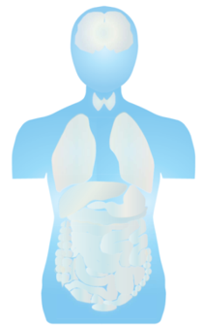
実効線量
吸収線量
(Joule kg⁻¹)=(Gy)
標的
放射線
（エネルギー）
エネルギーの全部または一部が標的に吸収（付与）される。
線源
組織吸収線量
(Joule kg⁻¹)=(Gy)
外部被ばく
内部被ばく
放射線加重係数W_{R}
をかける (α:20, β:1, γ:1)
組織等価線量
(Sv)
組織加重係数W_{T}
をかけて全組織（臓器）
で合計する
実効線量
(Sv)
Notes:
物質が吸収するエネルギーによる影響は、放射線の種類やエネルギーによって異なることが知られています。この放射線の種類やエネルギーによる影響の違い（放射線荷重係数）を考慮して、各組織・臓器への影響を評価した線量が等価線量です。各組織・臓器は、受けた等価線量が同じでも、その臓器により影響の現れ方（感受性）が異なります。各組織・臓器の等価線量にこの影響の現れ方の違い（組織荷重係数）を加味して全身について合計したものが実効線量です。

Slide 5
末梢血による外部被ばく線量評価
容易、低侵襲で確度の高い外部被ばく線量評価が可能
全身平均線量を評価できる
血算、不安定型染色体異常、安定型染色体異常、小核、遺伝子突然変異などを指標とする方法が考案されている
2Gy被ばくしたときの末梢血の変化例
X1000/μl
好中球
リンパ球
10
血小板
X1000/μl
300
16
8
ヘモグロビン
(g/dl)
12
6
200
好中球
8
4
血小板
リンパ球
100
ヘモグロビン
2
4
0
0
0
10
20
30
40
50
0
60
経過日数（日）
Notes:
末梢血の血球による被ばく線量評価は、容易であり、侵襲の度合いの低い被ばく線量評価となります。これは、全身の平均線量を評価できます。
血球数の推移による評価や染色体異常の分析による線量評価があります。
２Gyの被ばくをした場合の末梢血の血球数の推移を図に示しています。
出典：HÜBNER, K.F., FRY, S.A. (Eds), The Medical Basis for Radiation Accident Preparedness (Proc.REAC/TS International Conference Oak Ridge, 1979), Elsevier, Amsterdam and New York (1980).

Slide 6
血球数による線量推定
 | ARSでの血球数と被ばく線量
 | 1 – 2 Gy | 2 – 4 Gy | 4 - 6 Gy | 6 – 8 Gy | > 8 Gy
リンパ球数 (x 10³/mm³) （被ばく後３〜６日） | 0.8 – 1.5 | 0.5 – 0.8 | 0.3 – 0.5 | 0.1 – 0.3 | 0.0 – 0.1
好中球数 (x 10³/mm³) | > 2.0 | 1.5 – 2.0 | 1.0 – 1.5 | ≤ 0.5 | ≤ 0.1
血小板数 (x 10³/mm³) | 60 – 100 10 – 25 % | 30 – 60 25 – 40 % | 25 – 35 40 – 80 % | 15 – 25 60 – 80 % | < 20 80 – 100 %
50 Gyを超すような非常に高線量被ばくした場合には、血球減少の前に死亡する
高線量被ばくが疑われる場合は、4～8時間毎に末梢血のリンパ球数を評価する。
血球数の減少の程度により、被ばく線量が推定される。
Notes:
血球数の推移による線量推定の目安を表に示しています。高線量被ばくが疑われる場合は、4〜8時間ごとに末梢リンパ球数を評価し、その推移によって被ばく線量を推定します。
50Gyを超える被ばくは、血球減少が出現する前に死亡してしまいます。
出典；IAEA Safety Report Series No.2 Diagnosis and Treatment of Radiation Injuries 1998より改変

Slide 7
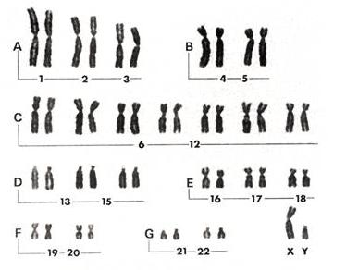
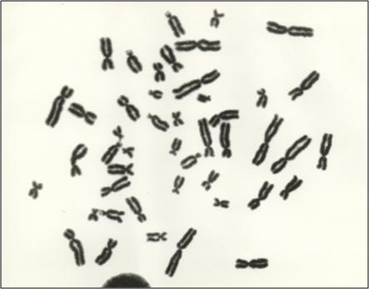
ヒト染色体
染色体はヒトの設計図(遺伝情報)の担体である。
常染色体 44本と性染色体2本がある
Notes:
DNAはヌクレオチドという分子が長く繋がった糸状の分子で、そのほとんどが細胞の核の中にあります。DNAは核の中では、ヒストンというタンパク質に巻きついた形で存在し、これをクロマチン構造と言います。クロマチンが最大限に凝縮されたものがM期に見られる中期染色体です。
人の体細胞には、44本の常染色体と2本の性染色体があります。常染色体は第１番から第22番までの染色体が２本ずつあります。中期染色体は、動原体を挟んで両手両足を開いたような形をしています。

Slide 8

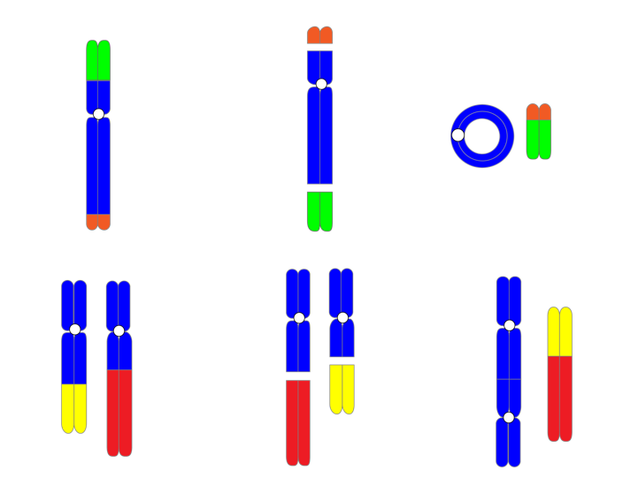
染色体解析による外部被ばく線量評価
末梢血リンパ球に起こる不安定型染色体異常を指標とする
  スライドガラス上に染色体を展開し、染色して顕微鏡観察する
    二動原体染色体頻度；異常な染色体（二動原体染色体）の数を数える
    PCC法
    染色体分染法（FISH法、M-FISH法）
外部被ばくの全身被ばく線量を最も正確に検出することができる
線量評価に採血から3日間程度の時間が必要
テロメア
短腕
安定型異常
不安定型異常
動原体
逆位
切断
リング
断片
長腕
二動原体染色体
相互転座
断片
テロメア
染色体
Notes:
放射線により被ばくすると染色体異常が起こります。放射線によって染色体が切断され、切断面同士が再度接着するときに、染色体異常が起こります。染色体異常の頻度と線量との関係が分かっていると、染色体異常の頻度から被ばく線量を推定することができます。
二動原体染色体や環状染色体のように、細胞分裂を起こすと細胞が死んでしまうような異常を不安定型異常といい、転座や逆位のように生存への影響の少ない異常を安定型異常と言います。不安定型異常は被ばくからの年月に応じて減少しますが、安定型異常は失われずに残ります。
末梢血リンパ球をフィトヘマグルチニン（PHA）という薬剤で処理すると、細胞分裂を人為的に誘発でき、染色体構造を顕微鏡で観察することができるようになります。染色体異常の検出方法には、二動原体染色体頻度によるもの、PCC法、FISH法やM-FISH法といった染色体分染法があります。この染色体異常からの線量評価は、外部被ばくの全身被ばく線量を最も正確に検出することができます。末梢血リンパ球の培養の時間が必要なため、線量評価には採血から３日間程度の時間が必要となります。

Slide 9
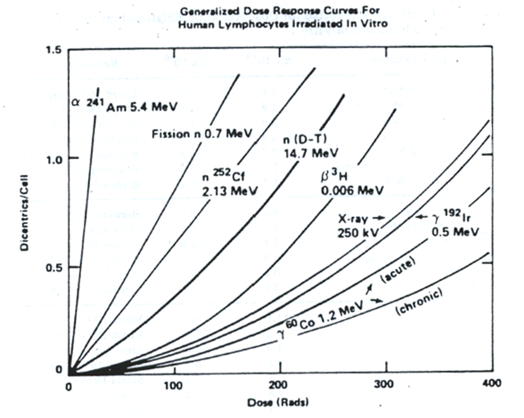
染色体解析による外部被ばく線量評価
染色体異常頻度と線量には数理的な関係がある
1Gy
2Gy
3Gy
4Gy
線質の異なる放射線による二動原体染色体出現頻度
R. J. Dufrain et al., 1980 より抜粋
予め細胞のin vitro照射実験で検量線を作製しておけば，
放射線被ばくを受けた人の染色体異常頻度から線量評価ができる。
Notes:
染色体異常と線量には、数理的な関係があります。あらかじめ照射実験で検量線を作成しておけば、放射線被ばくでの染色体異常頻度から線量評価ができます。
また、二動原体染色体の出現頻度は、放射線の線質によっても異なります。LETが高くなると染色体異常の誘発率は増加します。

Slide 10
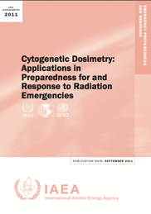
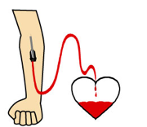
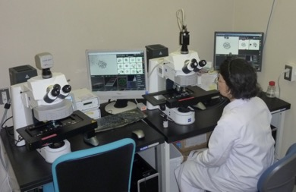
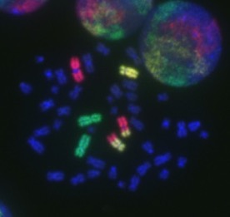
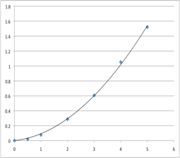
染色体分析による線量評価の流れ
年齢・性別
飲酒・喫煙・薬
医療被ばく歴
職業被ばく歴
3-10 mL
採血, リンパ球分離, 48時間培養
聴き取り
調査票
＆
同意書
細胞の回収, 固定, 染色体標本作製
IAEA Manual 2011,
ISO 19238, ISO 21243 に準拠
ギムザ染色 ［→緊急時］
または
蛍光in situハイブリダイゼーション
(FISH) ［→時間を経た調査］
顕微鏡画像解析システムによる染色体分析
線量評価
染色体異常頻度
ガンマ線
検量線
染色体異常頻度にもとづく線量評価
線量 (Gy)
Notes:
染色体分析用の採血後、リンパ球を分離し、48時間培養します。その後、細胞を回収し、標本を作製します。顕微鏡画像解析システムによる染色体分析を行い、異常の頻度に基づく線量評価を実施します。この手順は、国際標準の手順があります。
染色の手法としては、ギムザ染色、蛍光in situハイブリダイゼーション (fluorescent in situ hybridization; FISH) があります。

Slide 11
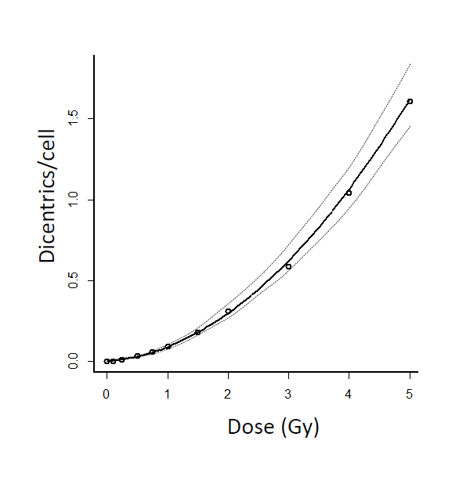
検量線
福島原発事故で線量評価に使用した検量線
ガンマ線検量線
染色体異常
の頻度
線量
Y = (0.00015 ± 0.00017) + (0.0302 ± 0.0044) × D + (0.0588 ± 0.0028) × D²
Y: 染色体異常の頻度, D: 線量 (Gy); p value of goodness of fit test : p = 0.73.
Notes:
あらかじめ作成した検量線に、測定データを当てはめて被ばく線量を推定します。また、線質により同じ線量でも誘発される突然頻度は異なります。そのため放射線の種類によって検量線を使い分ける場合と、ガンマ線相当に換算して評価する場合があります。
出典；Y. Suto et al., Health Phys. (2013)

Slide 12
染色体分析の試料採取
染色体分析のための血液サンプルを確保する。
採血量：ヘパリン採血で10ml、最低３ｍｌ。（シリンジでも採血管でも良い、採血後十分に混合する）
採血時期：事故後24時間以降から４週間（１ヶ月）以内
  ただし、高線量被ばくが予想される場合、血液中のリンパ球数の変化を見ながら激減するようであれば直ちに線量評価用の血液を確保する
  輸血などの措置が必要とされる場合は、輸血前に採血する
  採取した血液はただちに輸送できない場合、室温（18～24℃、冷凍禁止、輸送時において38℃以上の高温環境にさらされるおそれがある場合は冷却パックを同梱）
被ばく歴等の確認；線量評価の結果に影響を与えるため、次の項目を確認する。
  生年月日（年齢）
  性別
  医療被ばくの有無（放射線治療、X線検査、血管造影検査・治療、核医学検査・治療）
  既往歴
  服薬歴
  飲酒歴
  過去15年間のX線検査歴
  放射線関連作業従事歴
Notes:
染色体分析に用いる血液サンプルは、ヘパリン採血管を使用します。採血量は10ml（最低3ml）です。採血時期は、被ばく後24時間以降から4週間以内です。被ばくから24時間経過すると、リンパ球が全身に均等に分布するため、正確な評価ができるようになります。ただし、高線量被ばくでリンパ球数が24時間以内に激減するようであれば、直ちに線量評価用の血液サンプルを確保します。また、輸血をする場合は、輸血の前に血液サンプルを採取します。輸血用の血液製剤は、放射線照射をしているため、正確な評価ができなくなるためです。
採取した血液サンプルを保存する場合は、室温（18～24℃、冷凍禁止、輸送時において38℃以上の高温環境にさらされるおそれがある場合は冷却パックを同梱）で保存します。
また、線量評価の結果に影響を与える因子として年齢、性別、被ばく歴、既往歴、服薬歴、飲酒歴などを確認します。

Slide 13
ARS 前駆症状と被ばく線量
 | 1～2Gy | 2～4Gy | 4～6Gy | 6～8Gy | >8Gy
嘔吐 | 10-50% 2h以降 | 70-90% 1-2h | 100% 1h以内 | 100% 30min以内 | 100% 10min以内
下痢 | (-) | (-) | 中等度<10% 3～8h | 重度 >10% 1～3h | 重度 100% 1h以内
頭痛 | 軽度 | 軽度 | 中等度 50% 4~24h | 重度 80% 3~4h | 重度 80~90% 1~2h
意識 | 正常 | 正常 | 正常 | 混濁例あり | 喪失(50Gy↑)
体温 | 正常 | 微熱 | 発熱 | 高熱 | 高熱
Notes:
臨床症状からの被ばく線量の推定としては、急性放射線症(ARS）の前駆症状の重篤度と発症時期による推定があります。
前駆症状の発現時期が早ければ早いほど、また症状が重篤であるほど、被ばく線量は高いことが推定されます。これは、医療機関で被ばく患者を受け入れた際に、大まかな状態と高線量被ばくの可能性を推定する際に役立ちます。
出典；IAEA Safety Report Series No.2 Diagnosis and Treatment of Radiation Injuries 1998より改変

Slide 14
嘔吐と推定被ばく線量
被ばくからの時間 | 推定被ばく線量(Gy)
< 30 分 | > 6
0.5 – 1 時間 | 4 - 6
1 – 2 時間 | 2 - 4
2 – 3 時間 | 1 - 4
症状なし | < 1
10 : 35
11 : 49
12 : 07
13 : 43
14 : 45
14 : 58
10 : 43
11 : 27
14 : 16
15 : 25
1999年9月30日
10 : 46
時刻
10
11
12
13
14
15
16
臨界事故発生
救急車到着（玄関）
救急車要請
救急車に３名収容
救急車出発
国立水戸病院に収容
国立水戸病院出発
水戸ヘリポート離陸
千葉ヘリポート着
（平川町）
千葉ヘリポート出発
放医研到着
意識障害
A
嘔吐
作業員
下痢
悪心
B
悪心・嘔吐
C
悪心
Notes:
前駆症状の中でも嘔吐は最も現れやすい症状です。
被ばく線量が高いほど嘔吐が出現する時期は、早くなります。被ばくから30分以内の嘔吐であれば、6Gy以上の被ばく線量が疑われます。２〜3時間での嘔吐は1〜４Gy程度の被ばくが疑われます。4時間以上経過しても嘔吐の症状がなければ、高線量の被ばくの可能性は低くなります。
出典；International Atomic Energy Agency, Diagnosis and Treatment of Radiation Injuries. Safety Report Series No.2. Vienna, 1998.
International Atomic Energy Agency, Generic procedures for medical response during a nuclear or radiological emergency. Vienna, 2005.

Slide 15
個人線量計による実効線量及び等価線量
の算定方法
被ばく状況 | 評価項目 |  | 算定方法
均等被ばく | 実効線量 |  | 胸腹部に装着した個人線量計から評価した1cm線量当量
 | 等価線量 | 皮膚 | 体幹部に装着した個人線量計から評価した70µm線量当量（等価と見なせる場合は1cm線量当量でもよい）
 |  | 眼の水晶体 | 体幹部に装着した個人線量計から評価した70µm線量当量または1cm線量当量のうちどちらか大きい方（等価と見なせる場合は1cm線量当量でもよい）
 |  | 妊娠を申告した女子の腹部表面 | 腹部に装着した個人線量計から評価した1cm 線量当量
不均等被ばく | 実効線量 |  | 頭頸部、胸部及び上腕部、腹部及び大腿部、その他の部位に必要に応じて個人線量計を装着し、それらから得られる1cm線量当量の加重平均値を実効線量と見なす
Notes:
個人線量計による実効線量と等価線量の算定方法を示しています。

Slide 16
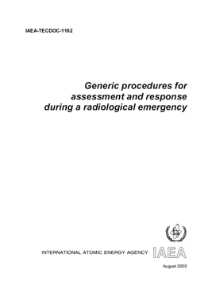
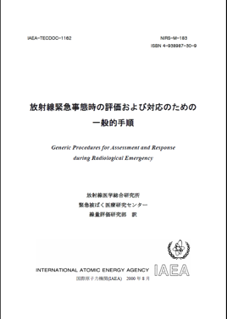
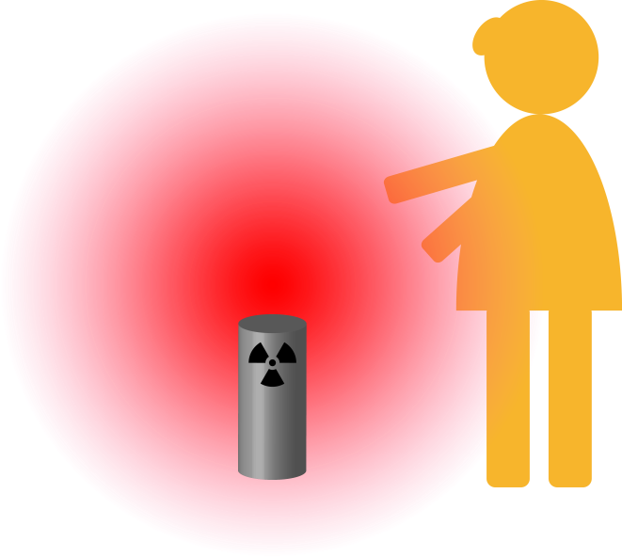

線量推定
諸条件（核種、放射能など）から被ばく線量を計算し、線量を推定する
線源で全身被ばく
線源で局所被ばく
放射線緊急事態時の評価
Notes:
核種や放射能などの諸条件から被ばく線量を計算して被ばく線量を推定する方法もあります。

Slide 17
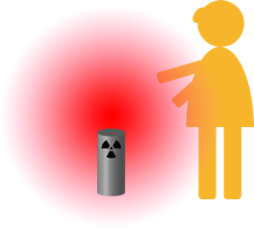
外部被ばく線量の計算
作業者が誤って¹³⁷Cs線源（37TBq）から1.5m離れた場所で約10分間の照射を受けたことが判明した。
この作業者が受けた外部被ばく線量を計算せよ
Γ(実効線量率定数)= 0.0779 (µSv m² MBq⁻¹ h⁻¹) for ¹³⁷Cs
放射能(MBq)
時間(h)
A × Γ × t
3.7×10⁷×0.0779×1/6
E =
=
d²
1.5²
= 2.1×10⁵(μSv) = 210(mSv)
距離 (m)
距離 (m)
実効線量率定数は、放射能(Bq)から被ばく線量(Sv)を算出するのに必要な定数で、核種毎に値が異なり、アイソトープ手帳の放射線同位元素表で確認する必要があります。この際、m、μ、M等の桁に注意して計算します。
放射能(MBq)
Notes:
ある線源からの外部被ばく線量を計算するには、線源の大きさ（放射能；Bq）、線源からの距離（m）、被ばくした時間（h）、核種の実効線量率(µSv m² MBq⁻¹ h⁻¹)が必要となります。
例えば、Cs-137線源(37TBq = 37x10⁶MBq)から1.5m離れた場所で約10分間照射を受けた場合の被ばく線量は、上記の式となり、210mSvとなります。

Slide 18
外部被ばく線量率定数
放射性核種 | 半減期 | γ線エネルギー（MeV）－放出率 | 1MBq，1mでの 実効線量率(μSv h⁻¹) | 1MBq，1mでの 周辺線量当量率(μSv h⁻¹)
²⁴Na | 2.609y | 1.275 – 99.9% | 0.284 | 0.333
⁵⁴Mn | 312.1d | 0.835 – 100% | 0.111 | 0.13
⁵⁹Fe | 44.5d | 1.099 – 56.5% 1.292 – 43.3% | 0.147 | 0.171
⁶⁰Co | 5.271y | 1.173 – 100% 1.333 – 100% | 0.305 | 0.354
⁸⁵Sr | 64.84d | 0.514 – 96.0% | 0.0697 | 0.0826
^{110m}Ag | 249.8d | 0.658 – 94.0% 0.885 – 72.2% 0.937 – 34.1% 1.384 – 24.1% | 0.354 | 0.416
¹³⁷Cs | 30.04y | 0.662 – 85.1% | 0.0779 | 0.0927
¹⁹²Ir | 73.83d | 0.296 – 28.7% 0.308 – 30.0% 0.317 – 82.7% 0.468 – 47.8% | 0.117 | 0.139
²⁴¹Am | 432.2y | 0.0595 – 35.9% | 0.00395 | 0.0529
²²Na
Notes:
核種ごとに実効線量率が異なります。その代表的な各種の実効線量率を示しています。
出典：アイソトープ手帳第10版

Slide 19
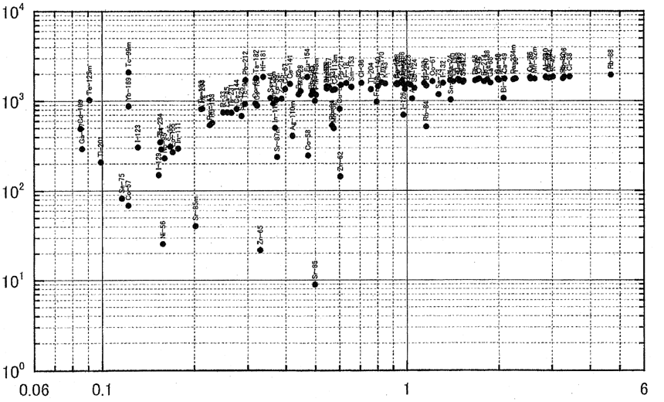
皮膚線量の計算
換算係数
([nGy h⁻¹]/[Bq cm⁻²])
皮膚の表面放射能密度
(Bq cm⁻²)
ばく露時間
(h)
C_{skin} × CF × t
H_{T(skin)}=
SF
換算係数は、皮膚表面汚染密度(Bq/㎠)から皮膚吸収線量(Gy)を算出するのに必要な定数で、核種毎に値が異なり、アイソトープ手帳の表で確認する必要があります。
皮膚等価線量(µGy)
遮蔽係数(-)
3000
¹³¹Iが皮膚上に表面放射能密度40 Bq cm⁻² で10時間付着した場合の皮膚吸収線量
CF([nGy h⁻¹]/[Bq cm⁻²])
C_{skin}= 40 (Bq cm⁻²)
CF = 1419 ([nGy h⁻¹]/[Bq cm⁻²])
t=10 (h)
H_{T(skin)}=40*1419*10
=567,600 (nGy)
=567 (µGy)
=0.6 (mGy)
β線最大エネルギー (MeV)
Notes:
表面汚染から受ける皮膚の吸収線量（皮膚等価線量）は、表面密度(Bq/cm²)、換算係数([nGy h⁻¹]/[Bq cm⁻²])、被ばく時間(h)、遮蔽係数から計算します。
I-131が皮膚上に表面密度40Bq/cm²で10時間付着した場合の皮膚吸収線量は0.6mGyとなります。

Slide 20
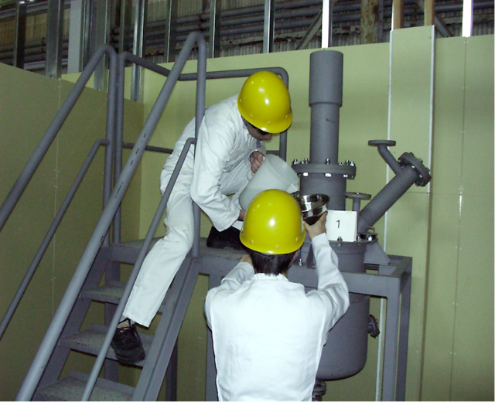
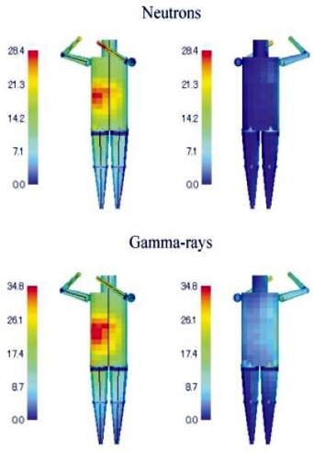
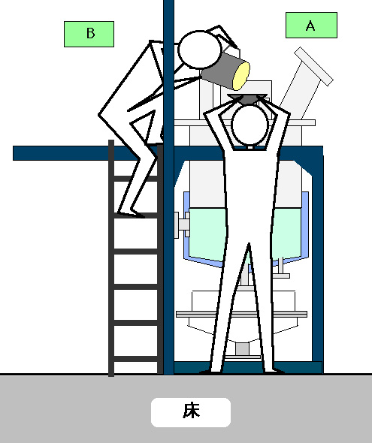
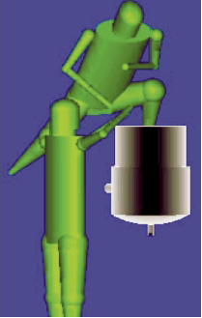
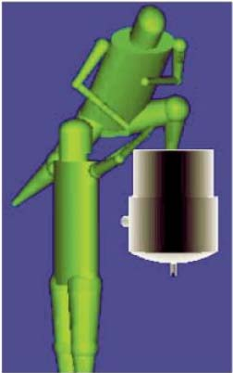
再構築
Notes:
事故時の状況を再現し、状況と実測結果から被ばく線量を推定します。

Slide 21
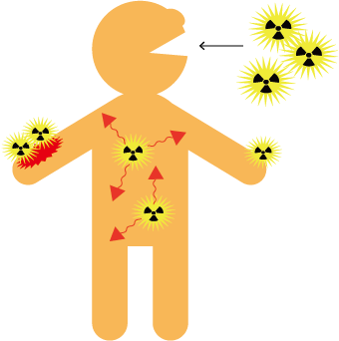
内部被ばくの特殊性
体内の放射性核種からの被ばく線量が急性障害を引き起こすことはまれ → 全身の症状としては出現しない、鼻腔スワブ等での確認
放射性物質が体内から消失するまで被ばくが続く。
晩発性の健康影響として、放射線誘発発がんの危険性の増加がある。
被ばく線量は直接測定できない。
  計測法、分析法、体内挙動の評価モデルなどを用いて線量を評価
  元素の種類によって体内での分布が異なる
  α核種の内部被ばくが特に問題
  線量評価には摂取量の推定が必要
  摂取量の推定にはシナリオ
  （放射性物質の摂取時期、摂取経路、
  性状などの条件）が必要
経口摂取
吸入摂取
創傷侵入
経皮吸収
Notes:
内部被ばくとは、放射性物質が体内に入り、被ばくする事です。内部被ばくでは、急性障害が起きることは極めて稀で、全身被ばくの症状は出現しません。身体所見から内部被ばくを診断することはできませんが、鼻腔や口腔粘膜のスワブ（ぬぐいとり試料）に付着した放射性物質を検出することで内部被ばくの可能性を評価できます。
しかし、放射性物質が体内から消失するまで被ばくが続き、低線量率の被ばくとなります。健康影響としては、晩発性の影響で、放射線誘発発がんの危険性が増加します。
体内に取り込まれた放射性物質は、臓器に蓄積したり、尿や便で体外に排泄されたりします。この代謝によって排泄されることで体内の放射性物質の量が半分になる時間を生物学的半減期と言います。また、放射性物質に含まれる放射能は時間とともに減っていくため（物理学的半減期）、体内の放射能も時間経過ともに減っていきます。体内に取り込まれた放射性物質が、物理的減衰と生物学的な排泄の両方で、半分の量になるなるまでの時間を実効半減期と言います。
この内部被ばくの線量は直接測定することはできません。そこで、計測法、分析法、体内挙動の評価モデルなどを用いて、線量を評価します。また、体内に入った放射性物質は、核種によって体内での分布が異なります。内部被ばくの線量評価には、最初に取り込んだ放射性物質の量（摂取量）の推定が必要です。この推定には、放射性物質の摂取時期、摂取経路、性状などのシナリオの条件が必要です。

Slide 22
内部被ばく線量評価の方法
個人モニタリング
体外計測法：
残留量÷残留割合＝摂取量
バイオアッセイ法：
排泄量÷排泄割合＝摂取量
摂取量
（Bq）
線量係数
（Sv/Bq）
実効線量
（Sv）
×
＝
後で説明
環境モニタリング
空気中濃度×呼吸量＝摂取量
（土壌中濃度×再浮遊係数×呼吸量＝摂取量）
飲食物中濃度×食べた量＝摂取量
（土壌中濃度×飲食物への移行係数
×食べた量＝摂取量）
Notes:
内部被ばく線量評価のために、まず摂取量を推定する必要があります。これには、個人モニタリングである体外計測法とバイオアッセイ法があり、環境モニタリングである空気中濃度と呼吸量からの推定、飲食物中濃度と食べた量からの推定といった方法があります。

Slide 23
内部被ばくの線量（預託実効線量）
放射性物質の摂取後、成人は50年間、小児は70歳まで受ける線量
放射性物質を摂取した後、体内からなくなるまでの間、その物質の体内における壊変によって放射される線量率を時間積分した値
Sv
1年間の被ばく線量
足し合わせる
預託実効線量
単位は
シーベルト（Sv）
摂取
50年後
ある量の放射性物質を摂取したら、その後
に受ける未来の被ばく線量を表している
Notes:
内部被ばく線量は、放射性物質を摂取した後、体内からなくなるまでの間、その物質の体内における壊変によって放射される線量率を時間積分した値ということになります。
これは、成人であれば放射性物質の摂取後50年間、小児では摂取から70歳までの被ばく線量を足し合わせたもので、預託実効線量といい、単位はSv（シーベルト）で表されます。
放射性ヨウ素（I-131）や放射性セシウム（Cs-134、Cs-137）の実効半減期はそれぞれ7.5日、96日、110日＊なので、50年後まで体内に留まる量は非常に少ないです。
＊IAEA 「EPR-INTERNAL CONTAMINATION2018 Medical Management of Persons Internally Contaminated with Radionuclides in a Nuclear or Radiological Emergency」

Slide 24
体外計測法とバイオアッセイ法
比較項目 | 体外計測法 | バイオアッセイ法
対象核種 | ガンマ線放出核種 | アルファ線放出核種 ベータ線放出核種 （ガンマ線放出核種）
測定対象 | 全身または局所 | 尿、便など
装置 | ホールボディカウンタ 甲状腺モニタ 肺モニタ | 前処理装置 化学分析装置 放射能測定装置
利点 | 体内放射能の直接測定 | 試料入手により遠隔地でも測定可能
弱点 | 核種が限定される | 試料採取、化学分析操作に時間を要する
結果が示すもの | 測定時点の体内残留量 | 測定時点の排泄量
Notes:
内部被ばくの線量評価に必要である摂取量の推定には、体外計測法による残留量からの評価と、バイオアッセイ法による排泄量からの評価の方法があります。
体外計測法は、ガンマ線放出核種を対象としますが、バイオアッセイ法はアルファ線放出核種、ベータ線放出核種も対象となります。
体外計測法は、ホールボディカウンターで全身の計測をしたり、甲状腺モニターや肺モニターで局所を計測します。計測の結果は、測定時点での体内の残留量となります。
バイオアッセイ法は、尿や便の中の放射性物質を計測するため、前処理、化学分析が必要で、時間を要します。この結果は、尿中あるいは便中の排泄量となります。

Slide 25
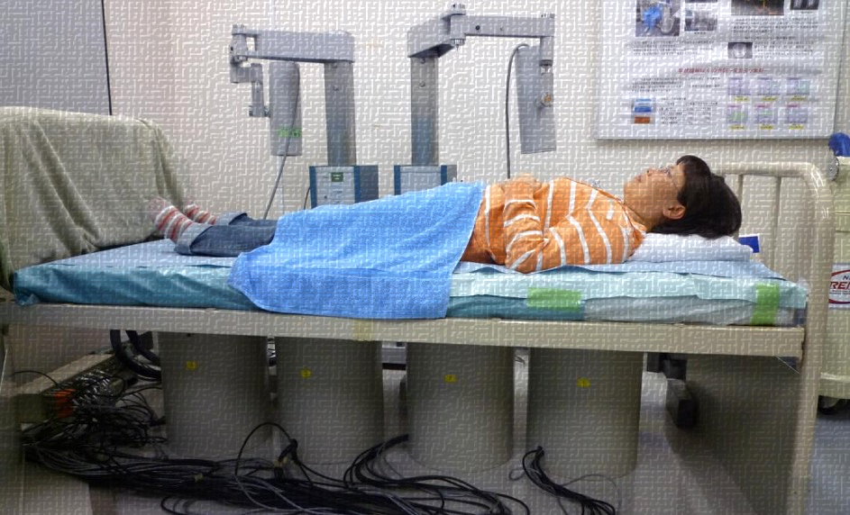

体外計測法
体外に出てくるγ線を体外に配置した放射線測定器で検出
  ¹³⁷Csの662keVの全吸収ピーク効率：1%程度
γ線
体内からの放射線も体外からの放射線も区別なく検出してしまうため、体表面汚染を必ず確認する。
γ線
γ線
検出器
Notes:
体外計測法は、体内の放射性物質から放出されるガンマ線を検知して、測定しています。この時、体表面に汚染が付着していると、体内からのガンマ線なのか、体外のガンマ線なのか区別できず、正確な線量評価ができなくなります。そのため、体外計測の前には、必ず体表面汚染の有無を確認します。

Slide 26
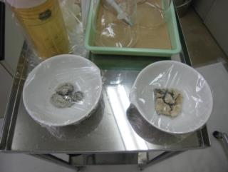
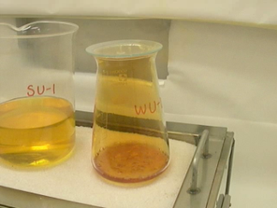
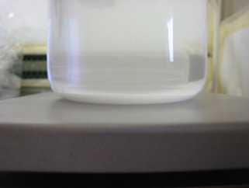
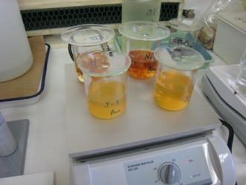
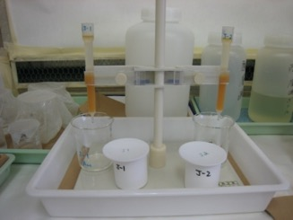
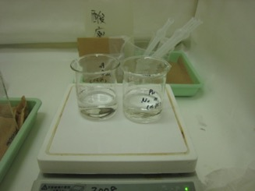
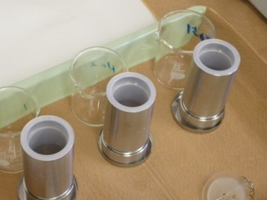
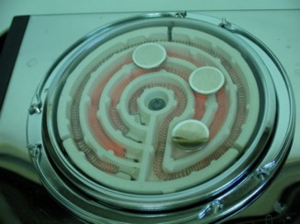
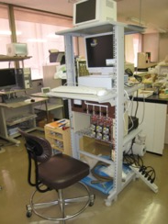
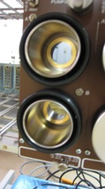
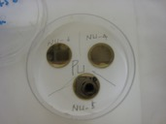
バイオアッセイ法
アクチニド核種の場合
前処理
（２日程度）
灰化
蒸発濃縮
共沈
核種分離
（１日程度）
試料作成
（半日程度）
共沈
イオン交換
放射能定量
（１日程度）
電着
放射能測定（Si）
Notes:
バイオアッセイの手順を示しています。まず、前処理で便の場合は灰化し、尿の場合は、蒸発濃縮します。それを共沈作用、イオン交換によって核種分離します。その後、プレートに電着し、測定器で放射能測定を実施します。

Slide 27
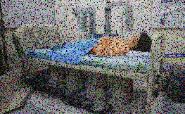
放射性核種の残留割合
¹³⁷Csの急性摂取での全身残留割合（吸入摂取，タイプF，粒径１µm）
10歳児の場合
300日後で
約0.4%
この場合
摂取量は全身残留量の約250倍となる。
（1÷0.004＝250）
測定日
摂取量は全身残留量の約250倍となる。
（1÷0.004＝250）
Notes:
Cs-137を1回の急性摂取した場合の全身残留割合を示しています。体外計測法での測定結果から摂取量を評価する場合、測定日と測定結果から、体内の残留割合を用いて、最初の摂取量を求めることができます。例えば、10歳児のCs-137の摂取から300日後の体内の残留割合は約0.4%です。そのため、最初の摂取量は、全身残留量の約250倍となります。
バイオアッセイ法の場合は、摂取からの時間経過によって体内からの排泄割合が変化します。バイオアッセイ法では、得られた結果と測定時点での排泄割合から最初の摂取量を評価します。

Slide 28
WBCの計測値
一回摂取（急性）
体内残存量
シナリオが異なる（一回摂取と慢性摂取）と預託実効線量も異なる
測定値
慢性摂取
時間
測定日
Notes:
また、WBCの測定結果が同じであっても、急性の1回摂取の場合と、少量を継続して摂取する慢性摂取のシナリオでは、預託実効線量は異なります。そのため、被ばく線量評価の推定には、摂取のシナリオ（急性なのか、慢性なのか）も重要です。

Slide 29
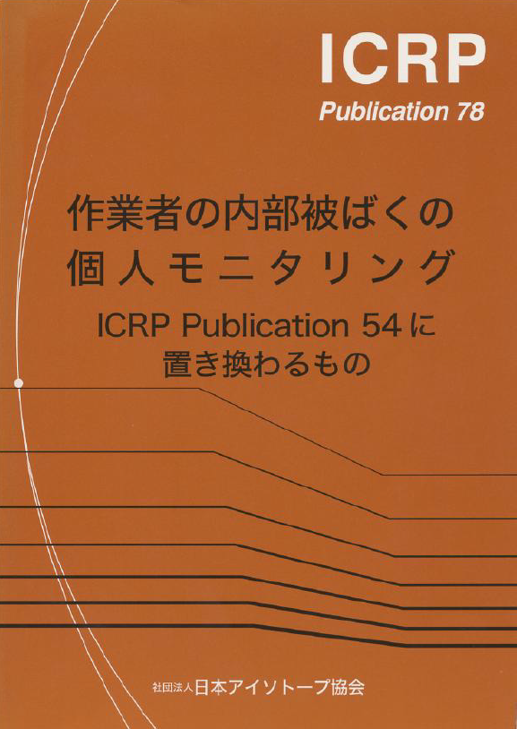
内部被ばく線量の算出
実効線量係数とは、摂取した放射性物質の量と被ばく線量の関係を表す係数（単位は Sv/Bq）
1 Bqの摂取による預託実効線量（Sv/Bq）
（１Ｂｑとは１秒間に１個の原子が壊変すること）
預託実効線量 ＝ 実効線量係数 x 摂取量
  吸入・経口摂取により異なる
  核種、化学的形態、物理的形態により異なる
ある原子力発電所の定期点検作業中に作業者が⁶⁰Coを含むダストを吸入したおそれのある事象が発生した。事故翌日のWBC測定によって1MBqの残留量が全身にあることが確認された。この作業者の摂取量及び実効線量を評価する。
摂取量＝残留量÷残留率
＝1E+06÷0.49＝2.04E+06
＝2.04MBq
預託実効線量＝摂取量×実効線量係数
＝2.04E+06×1.7E-08
＝0.0347Sv
＝34.7mSv
Notes:
実効線量係数とは、摂取した放射性物質の量と被ばく線量の関係を表す係数です。同じ核種でも吸入摂取か、経口摂取かにより異なり、核種の化学的形態、物理的形態によっても異なります。
例えば、作業者がCo-60を吸入した場合、WBC測定で1MBqの残留量があると確認された場合、残留率は0.49、実効線量係数は1.7×10⁻⁸であり、計算すると34.7mSvとなります。

Slide 30
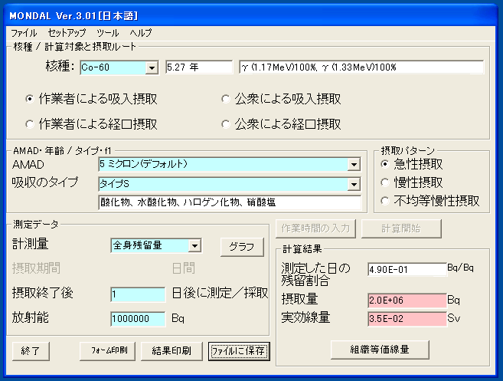
内部被ばく線量評価の一例
35mSv
Notes:
前述の作業者のCo-60の吸入について、MONDAL 3に測定結果と必要な条件（核種、作業者の吸入摂取、粒径、吸収のタイプ、計測量、放射能）を入力すると同様の結果が得られます。

Slide 31
内部被ばく線量評価の一例
他の粒径と吸収タイプの条件での線量評価結果
条件 | f₁ | e(50) Sv/Bq | 全身残留率 （摂取1日後） | 摂取量 Bq | 実効線量 mSv
タイプS，5µm | 0.05 | 1.7E-08 | 0.490 | 2.0E+06 | 35
タイプS，1µm | 0.05 | 2.9E-08 | 0.346 | 2.9E+06 | 84
タイプM，5µm | 0.1 | 7.1E-09 | 0.485 | 2.1E+06 | 15
タイプM，1µm | 0.1 | 9.6E-09 | 0.340 | 2.9E+06 | 28
5.6倍
この数値の違いが計算結果の違いとなる。
この係数の違いは、吸入した放射性物質の化学的形態の違いによる体内における吸収速度の違いと、粒径の違いによる。
現場の情報が重要!!
化学形態、粒径
Notes:
内部被ばく線量評価では、同じ核種でも粒径や吸収のタイプが異なると線量評価の結果も異なります。そのため、正確な被ばく線量評価には、現場からの情報が重要です。

Slide 32
まとめ
被ばく線量評価は、治療方針・予後の推定等に必要であり、様々な方法を用いて実施し、総合的に判断する。
外部被ばく線量計算:Bq→Sv 実効線量率定数[µSv m² MBq⁻¹ h⁻¹]
皮膚等価線量計算:Bq/㎠→Gy 換算係数[nGy h⁻¹/Bq cm⁻²]
内部被ばく線量計算:Bq→Sv 内部被ばく線量係数[Sv/Bq]
急性摂取の残留割合(減衰率×排泄率)、慢性摂取のそれぞれのシナリオから摂取量を計算し、預託実効線量として評価

Slide 33
実効線量（当量）係数-作業者
参考資料
核種 | Publication 68 |  |  |  |  |  | Publication 54
 | 吸入摂取（Sv/Bq） |  |  |  | 経口摂取（Sv/Bq） |  | 吸入摂取（Sv/Bq）
 | タイプ | f₁ | 粒径1µm | 粒径5µm | f₁ |  | クラス | 粒径1µm
⁶⁰Co | M S | 0.1 0.05 | 9.6×10⁻⁹ 2.9×10⁻⁸ | 7.1×10⁻⁹ 1.7×10⁻⁸ | 0.1 0.05 | 3.4×10⁻⁹ 2.5×10⁻⁹ | W Y | 8.0×10⁻⁹ 4.1×10⁻⁸
¹⁰⁶Ru | F M S | 0.05 0.05 0.05 | 8.0×10⁻⁹ 2.6×10⁻⁸ 6.2×10⁻⁸ | 9.8×10⁻⁹ 1.7×10⁻⁸ 3.5×10⁻⁸ | 0.05 − − | 7.0×10⁻⁹ − − | D W Y | 1.5×10⁻⁸ 2.5×10⁻⁸ 1.2×10⁻⁷
¹³¹I | F V | 1.0 1.0 | 7.6×10⁻⁹ | 1.1×10⁻⁸ | 1.0 − | 2.2×10⁻⁸ − | D | 8.8×10⁻⁹
¹³⁴Cs | F | 1.0 | 6.8×10⁻⁹ | 9.6×10⁻⁹ | 1.0 | 1.9×10⁻⁸ | D | 1.3×10⁻⁸
¹³⁷Cs | F | 1.0 | 4.8×10⁻⁹ | 6.7×10⁻⁹ | 1.0 | 1.3×10⁻⁸ | D | 8.7×10⁻⁹
²³⁸U | F M S | 0.02 0.02 0.002 | 4.9×10⁻⁷ 2.6×10⁻⁶ 7.3×10⁻⁶ | 5.8×10⁻⁷ 1.6×10⁻⁶ 5.7×10⁻⁶ | 0.02 0.002 − | 4.4×10⁻⁸ 7.6×10⁻⁹ − | D W Y | 6.4×10⁻⁷ 1.7×10⁻⁶ 3.2×10⁻⁵
²³⁹Pu | M S | 5×10⁻⁴ 1×10⁻⁵ | 4.7×10⁻⁵ 1.5×10⁻⁵ − | 3.2×10⁻⁵ 8.3×10⁻⁶ − | 5×10⁻⁴ 1×10⁻⁵ 1×10⁻⁴ | 2.5×10⁻⁷ 9.0×10⁻⁹ 5.3×10⁻⁸ | W Y | 1.1×10⁻⁴ 8.1×10⁻⁵
2.0×10⁻⁸
Notes:
作業者の実効線量係数を主な核種について示しています。
一般公衆の実効線量係数は作業者と異なります。

Slide 34

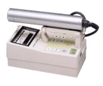
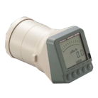
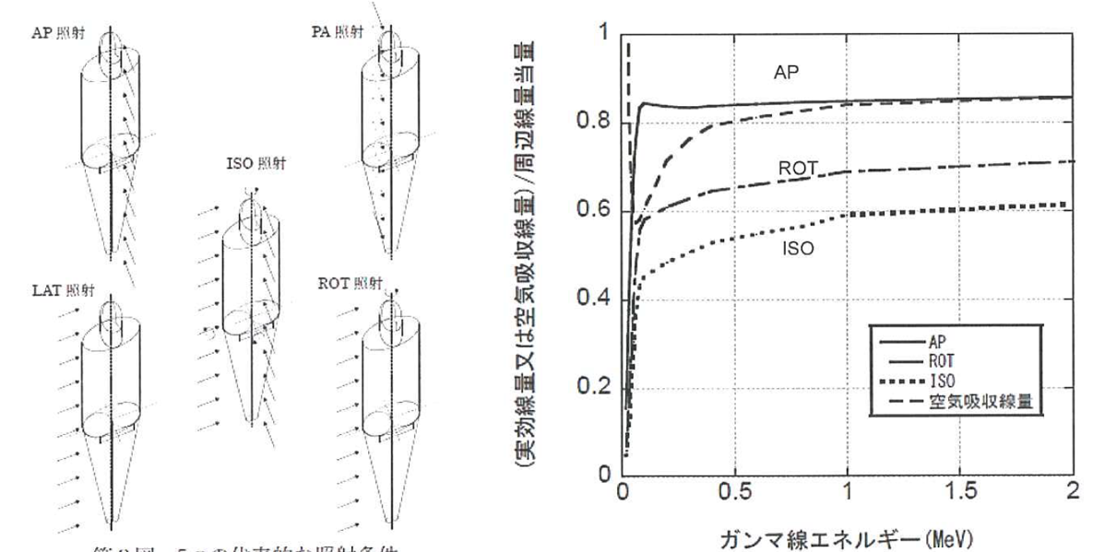
実効線量と周辺線量当量の関係（光子）
参考資料
実効線量
（防護量）
<
周辺線量当量
（実用量）
（大抵の場合）
AP
PA
Air kerma
ISO
LAT
ROT
Notes:
実効線量は、人体の臓器や組織の線量から計算される量で、測定器を使って直接測ることはできません。そこで、被ばく管理のために、実際に測定できる量（実用量）として、周辺線量当量と個人線量当量が用いられています。空間線量を測定するNaI(Tl)シンチレーションサーベイメーターや電離箱式サーベイメーターといった機器では、周辺線量当量を表示するように調整されています。
実効線量と周辺線量当量の比率は、核種の違い（放出されるガンマ線エネルギーの違い）や照射条件により異なりますが、成人の場合、実効線量は、概ね周辺線量当量の0.55倍〜0.85倍程度になります。
出典；特集 放射線防護に用いられる線量概念，日本原子力学会誌（2013）

Slide 35
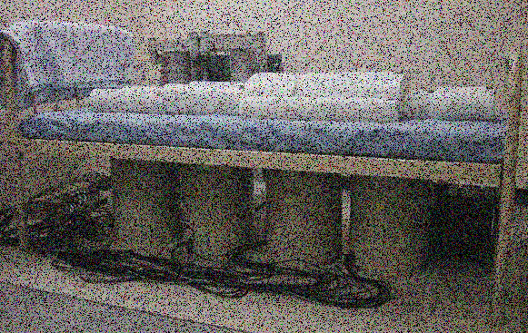
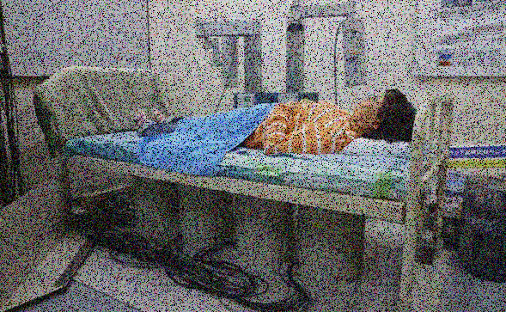
ホールボディカウンタの校正
参考資料
既知量の放射性核種を封入した
ファントム
被検者
ピークカウント： C
ピークカウント： C’
放射能： A
放射能： A’=C’/ε
計数効率： C/A=ε
Notes:
ホールボディカウンタの校正として、既知の量の放射性物質を封入したファントムを測定し、ピークカウントと放射能から係数効率を算出しておきます。被検者を実測したときに得られたピークカウントをこの係数効率で除すると体内に残留している放射能が得られます。

